Slide 1
Minicom 설정
타겟보드 콘솔을 위한 시리얼 통신을 셋팅한다.

Slide 2
Minicom 이란?
  Odroid(보드)와 시리얼 통신을 하기 위한 터미널 프로그램.
  리눅스 운영체제에서 사용
  한마디로 시리얼 통신으로 보내는 글자를 PC 화면에 찍어주는 콘솔 터미널

Slide 3
Cross Compiler 설치

Slide 4
Toolchain 이란?
Embedded System을 개발하기 위해서는 Host System이란 개발 환경이 필요하다.
이 개발 환경이 필요한 이유는 Embedded System의 특성상 큰 용량의 저장 장치를 가지지 못하기 때문이다. Toolchain은 이런 개발에 필요한 모든 환경을 통칭하여 말한다.

Slide 5
Toolchain
사용할 compiler는 아래와 같이 GNU Tool을 사용한다.
  GNU gcc compilers for C, C++
  GNU binutil
  GNU C Library
  GNU C header

Slide 6

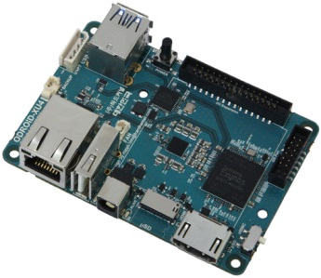
Toolchain
GNU Tool은 일반 GNU Tool과는(x86계열) 다른 Compiler (ARM cross compiler)를 사용하기 때문에 compile을 하게 되면 ARM에서 실행 가능한 바이너리가 생성된다.
Host system | Target system
Cross compiler를 이용하여 Host PC에서 바이너리(bootloader, kernel, application)를 생성한 후 target system으로 Download한다. Download는 serial, ethernet을 이용한다.
Serial, Ethernet

Slide 7
toolchain 설치
Odroid-C1을 위한 toolchain 설치
  필요한 vim에디터 설치( Host에서 설정)
$ sudo apt install vim
Notes:
https://wiki.odroid.com/odroid-c1/software/building_kernel

Slide 8
toolchain 설치
Odroid-C1을 위한 toolchain 설치
  필요한 Linux package 설치( Host에서 설정)
  Toolchain download (v4.9.2)
$ sudo apt update
$ sudo apt install git
$ sudo apt install lib32stdc++6 lib32z1 lzop u-boot-tools
$ sudo apt install build-essential gcc
$ sudo apt install libncurses5-dev
Tips.
$ sudo apt install [프로그램]– 프로그램 설치와 같음
$ wget http://releases.linaro.org/archive/14.09/components/toolchain/binaries/gcc-linaro-arm-linux-gnueabihf-4.9-2014.09_linux.tar.xz
Or
$ wget http://dn.odroid.com/toolchains/gcc-linaro-arm-linux-gnueabihf-4.9-2014.09_linux.tar.xz
Notes:
https://wiki.odroid.com/odroid-c1/software/building_kernel

Slide 9
toolchain 설치
  3. 복사 및 압축해제
/opt/toolchains 이란 이름의 작업 디렉토리를 Host PC에 만들어 복사하고 압축 해제하는 과정임.
$ sudo mkdir -p /opt/toolchains
$ sudo tar xvf gcc-linaro-arm-linux-gnueabihf-4.9-2014.09_linux.tar.xz -C /opt/toolchains/
Tips.
$ mkdir [디렉토리명] – 디렉토리 만들기
$ tar xvf [파일명.tar]– 압축 해제

Slide 10
toolchain 설치
  4. Path 설정
  a. PATH 설정을 위해 $HOME/.bashrc 파일을 열다.
$ cd $HOME
$ vim ~/.bashrc
  b. PATH를 추가해준다. PATH는 어떤 디렉토리에 있어도 실행 가능하게 한다.
export ARCH=arm
export CROSS_COMPILE=arm-linux-gnueabihf-
export PATH=/opt/toolchains/gcc-linaro-arm-linux-gnueabihf-4.9-2014.09_linux/bin/:$PATH

Slide 11
toolchain 설치
  c. “source” 명령어를 실행하여, PATH를 적용시킨다.
$ source ~/.bashrc
  이제 arm-linux- 로 시작되는 Toolchain을 어느 디렉토리에서든 사용할 수 있다.
  (arm-까지 입력하고 tab을 두 번 쳐서 arm-linux로 시작하는 여러 명령어 확인 가능)

Slide 12
toolchain 설치
Test 하기
  X86 계열에서 사용하는 리눅스의 gcc와 다른 점은 생성되는 코드가 ARM용으로 생성이 된다.
hello.c 파일을 작성한다.
# vim hello.c
#include <stdio.h>
int main (void)
{
printf(“hello world.\n”);
return 0;
}

Slide 13
toolchain test
컴파일
오류 시(밑의 코드를 실행 후 다시 컴파일 한다.)
실행
두 실행파일을 실행해보고, file 명령어로 파일의 성격
을 알아본다.
# gcc -o hello hello.c
# arm-linux-gnueabihf-gcc -o hello_arm hello.c
# sudo apt-get install libc6-i386

Slide 14
Minicom 설정
타겟보드 콘솔을 위한 시리얼 통신을 셋팅한다.

Slide 15
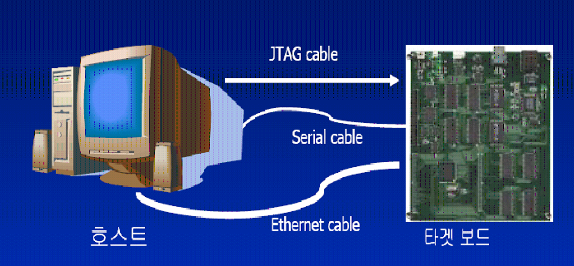
Minicom 설정
Minicom - 구성도

Slide 16
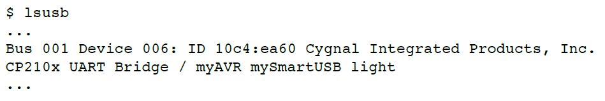
Minicom 설정
USB 장치 찾기
USB TTY 찾기
Lock file

Slide 17
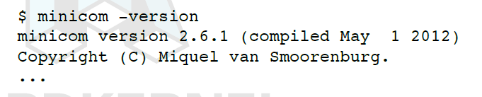

Minicom 설정
Minicom 실행하기
  만들어진 hello object 파일을 target에 download하기 위해 minicom이라는 emulator(가상터미널)를 이용
  Minicom은 RS232C 통신을 이용
  Minicom을 실행하기 전 통신 포트 설정을 해야 함.

Slide 18
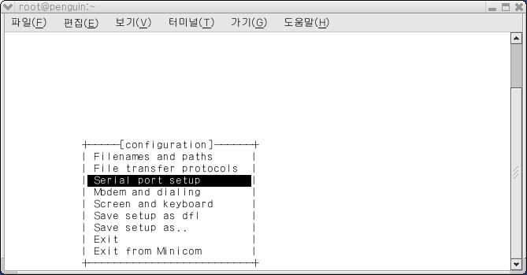
Minicom 설정
Minicom 실행하기
  Serial port setup으로 커서를 옮긴 후 enter를 입력

Slide 19
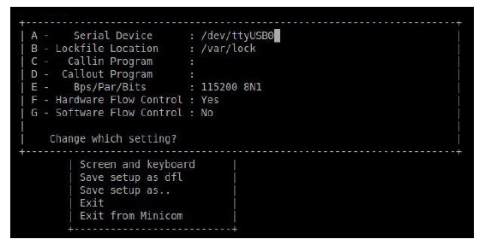
Minicom 설정
Minicom 실행하기
  /dev/ttyUSB0 가 사용할 serial device일 것임.
  A를 눌려서 Serial 케이블이 연결된 포트를 설정.
  Host와 Target의 Baud rate는 115200
  Hardware Flow Control은 No로 설정
No

Slide 20
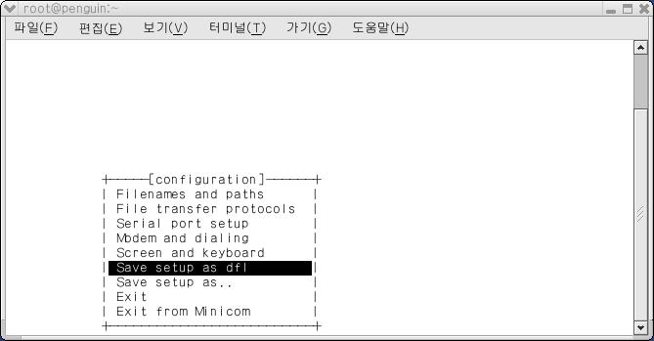
Minicom 설정
Minicom 실행하기
설정을 default로 저장하고 나옴.
Notes:
Default로 저장하고 나오면 다음에도 계속 적용되므로 편리함.

Slide 21
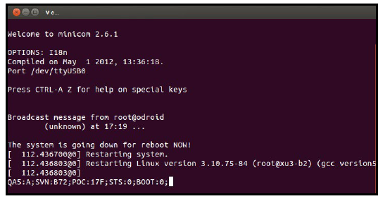
Minicom 설정
Minicom 연결 확인
타겟보드에 전원을 인가하거나 리셋을 시킨다.
Notes:
위의 화면은 boot loader가 올라가고 커널이 SDRAM에 풀리고 root file system이 적재되는 것을 보여줌.

Slide 22
Minicom 설정
로그인 창이 있을 시
ID : root
Password : odroid
Notes:
위의 화면은 boot loader가 올라가고 커널이 SDRAM에 풀리고 root file system이 적재되는 것을 보여줌.

Slide 23
Minicom 설정
Minicom 초기화
$ rm –rf *
Notes:
위의 화면은 boot loader가 올라가고 커널이 SDRAM에 풀리고 root file system이 적재되는 것을 보여줌.

Slide 24
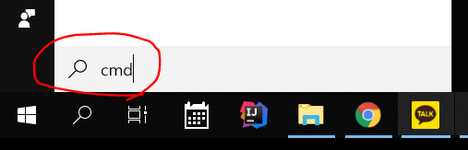
타겟 설정
IP주소 알아내기 (호스트)

Slide 25
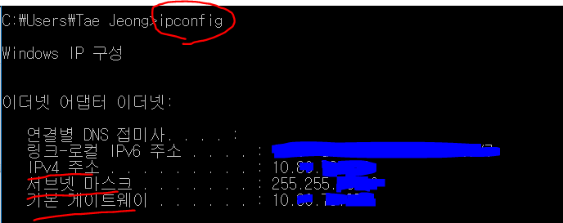
타겟 설정
IP주소 알아내기 (호스트)
CMD 창에 ipconfig 입력

Slide 26
타겟 설정
IP 설정하기 (타겟, 보드 )
  -설정할 파일 열기
  화면에 보이는 글자 수정하기
  네트워크 재시작
재부팅 (보드의 전원을 빼고 다시 연결)
프로그램 설치 (타겟, 호스트 모두)
  $ vim /etc/network/interfaces
    auto eth0
    iface eth0 inet static
    address ip 주소
    Netmask 서브넷 마스크
    Broadcast IP주소.255(마지막을 뺌)
    gateway 기본게이트웨이
    dns-nameserver 8.8.8.8
  $ /etc/init.d/networking restart
  $ apt-get install lrzsz
  $ /etc/init.d/networking restart

Slide 27
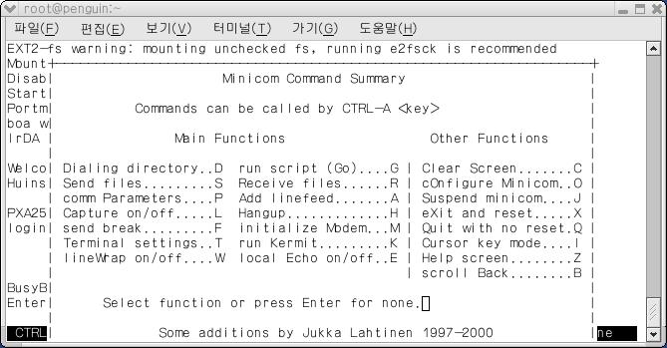
Minicom
파일 보내기
- tool chain 설치에서 만들었던 hello라는 object 파일을 host 에서 Target으로 download하려고 한다.
- CTRL과 A를 동시에 누른 후 Z키를 입력하면 아래와 같은
화면이 나옴.
Notes:
파일을 host로부터 target으로 전송하기 위해 S를 입력.

Slide 28
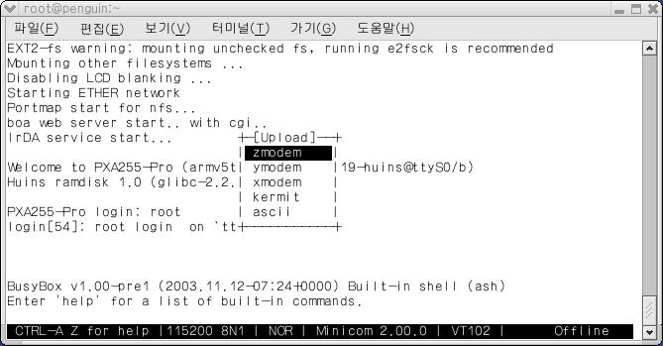
Minicom
파일 보내기
S를 입력 후 Zmodem을 선택하면 아래와 같은 화면이 나옴.
Notes:
스페이스키를 눌려 디렉토리 이동

Slide 29
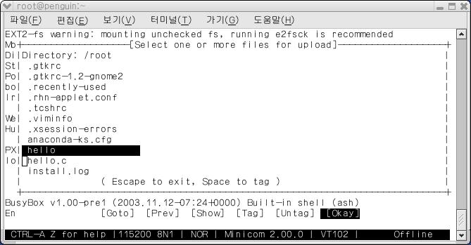
Minicom 설정
파일 보내기
Tool chain 설치 시에 만들었던 hello 파일을 선택한 뒤에 enter를 치면 파일이 host로부터 target으로 download 수행

Slide 30
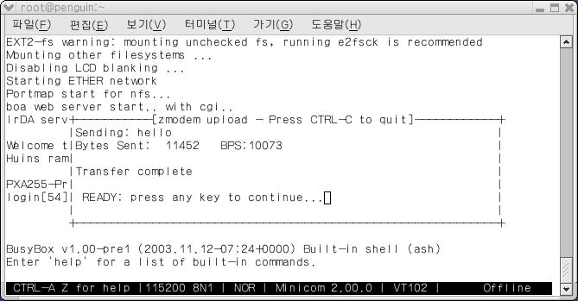
Minicom 설정
파일 보내기
파일 전송이 성공하면 위와 같은 화면 나옴.

Slide 31
Minicom 설정
파일 수행
ls 명령을 이용하여 hello 파일이 전송되었는지 확인 해보고 실행시켜보자.

Slide 32
커널 compile 및 fusing

Slide 33
Kernel Compile
Kernel 소스 코드 Git clone 생성( HOST에서 )
Kernel source가 있는 디렉토리로 이동
kernel 컴파일 옵션 설정
빌드
$ git clone --depth 1 https://github.com/hardkernel/linux.git -b odroidc-3.10.y
Tips.
$ git clone --depth 1 – git에서 받을 수 잇는 가장 최신의 것을 다운
$ cd linux
$ make odroidc_defconfig
$ make
$ make modules
$ make uImage

Slide 34
Fusing
Boot device를 PC에 연결.(usb reader 사용)
Boot device가 연결된 dev 파일을 확인
  이 슬라이드에서는 /dev/sdb 로 가정
uImage와 DT(meson8b_odroidc.dtb)를 첫 번째 파티션에 복사( Linux 폴더에서 )
드라이버 모듈을 두 번째 파티션에 복사
$ ls /dev |grep sdb
$ mkdir -p mount
$ sudo mount /dev/sdb1 ./mount
$ sudo cp arch/arm/boot/uImage arch/arm/boot/dts/meson8b_odroidc.dtb ./mount
$ sync
$ sudo umount ./mount
$ sudo mount /dev/sdb2 ./mount
$ sudo make modules_install ARCH=arm INSTALL_MOD_PATH=./mount
$ sync
$ sudo umount ./mount

Slide 35
부가설명
Configuration 파일
  위치: arch/arm/configs
Arch type : meson8b
  arch/arm/mach_meson8b
IO mapping
  arch/arm/iomapping.c

